Slide 1

Proyecto final jamal
Contreras Díaz paola Stephania 215483822
Soto Pérez ramón 213026262
Tapia echegollÉn Javier 215419261

Slide 2
FRONT-END
PARA LA PARTE DE FRONT-END UTILIZAMOS HTML 5 Y CSS 3 PRINCIPALMENTE, ASI COMO BOOTSTRAP 5

Slide 3


Slide 4


Slide 5
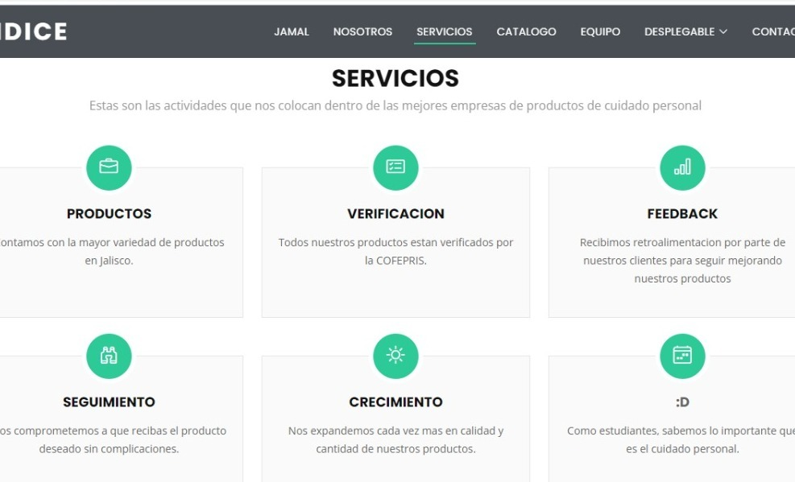

Slide 6


Slide 7
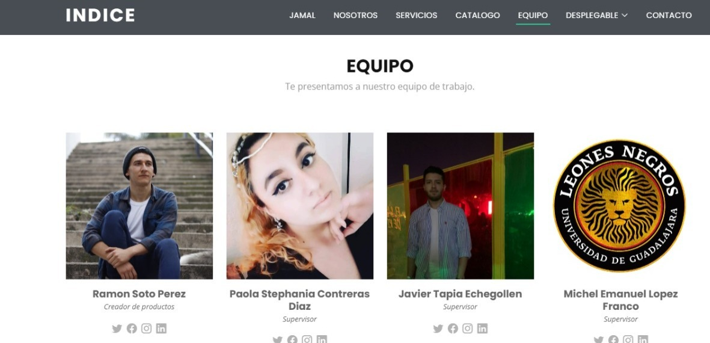

Slide 8
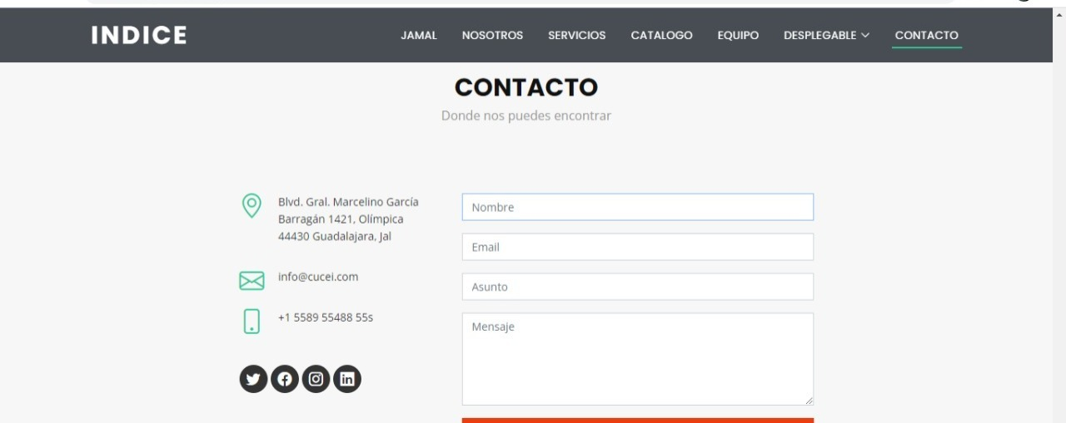

Slide 9
Código BACK-END
Para la parte de backend utilizamos php 8.2, una conexión a base datos en php con myAdminphp, y una base de datos llamada registros, asimismo se implementó con typescript.

Slide 10
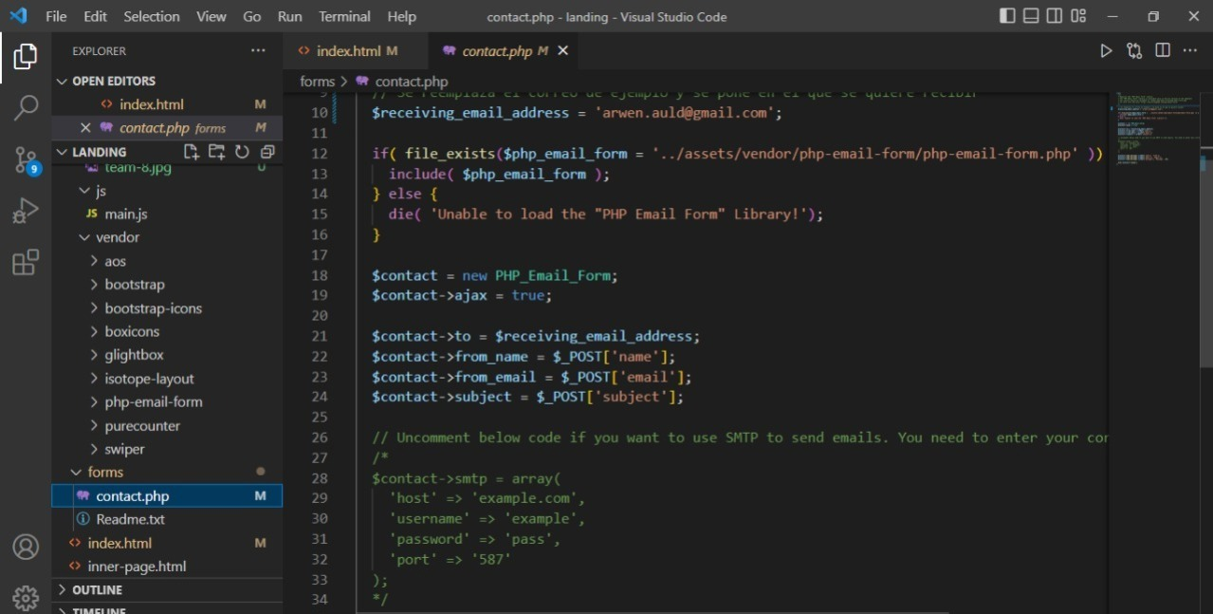

Slide 11
